Slide 1
Вплив радіації на організм людини

Slide 2
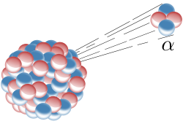
Види випромінювання
Альфа-випромінювання – це потік важких часток, що складаються з нейтронів і протонів, не здатне проникнути навіть крізь аркуш паперу і людську шкіру. Стає небезпечним, тільки при попаданні всередину організму з повітрям, їжею, через рану.

Slide 3
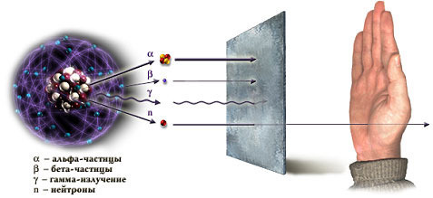
Види випромінювання
Бета-випромінювання являє собою потік негативно заряджених часток, здатних проникати крізь шкіру на глибину 1-2 см.

Slide 4
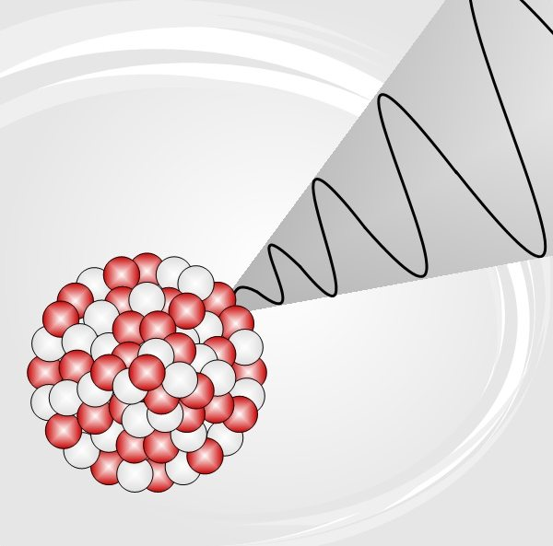
Види випромінювання
Гамма-випромінювання – має найвищу проникну здатність. Такий вид випромінювання може затримати товста свинцева або бетонна плита.

Slide 5
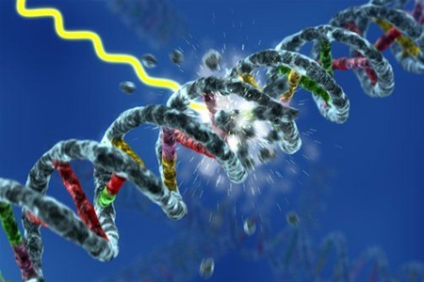
Небезпека радіації
Небезпека радіації полягає в її іонізуючому випромінюванні, що взаємодіє з атомами і молекулами. Ця взаємодія перетворює їх в позитивно заряджені іони, тим самим розриваючи хімічні зв'язки молекул, що складають живі організми, і викликаючи біологічно небезпечні зміни.

Slide 6
Природна радіація
Природне радіаційне опромінення можна розділити на зовнішнє опромінення і внутрішнє.

Slide 7
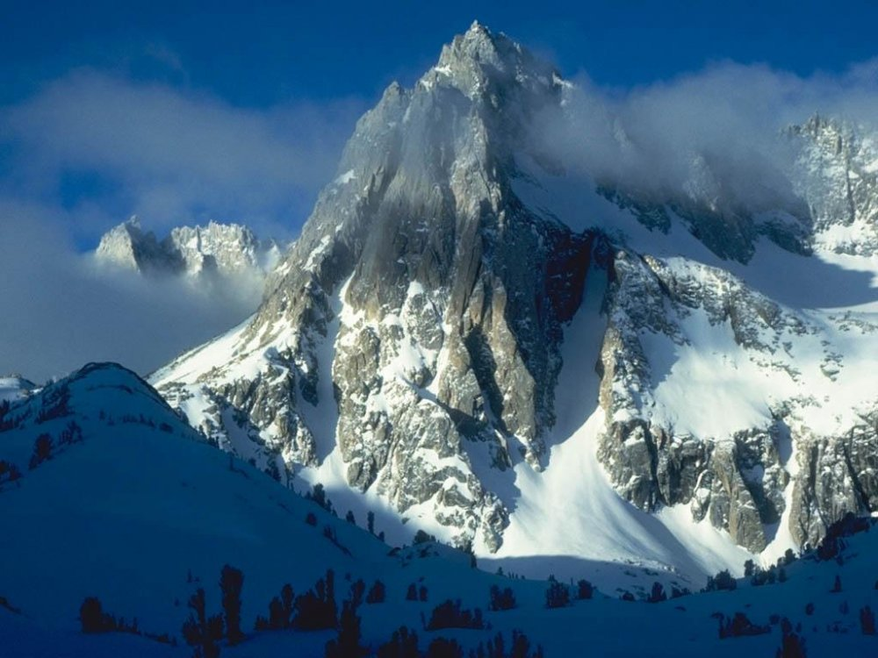
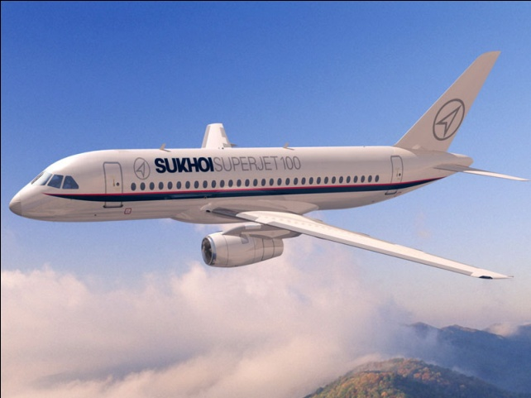
Зовнішнє опромінення
Зовнішньому радіаційному опроміненню ми піддаємося при перельотах літаком, через дію космічних променів. Наприклад, при походах в гори Ви піддаєтеся більш сильному впливу природного радіаційного фону, ніж поблизу рівня моря. Такий рівень радіації вважається допустимим.

Slide 8
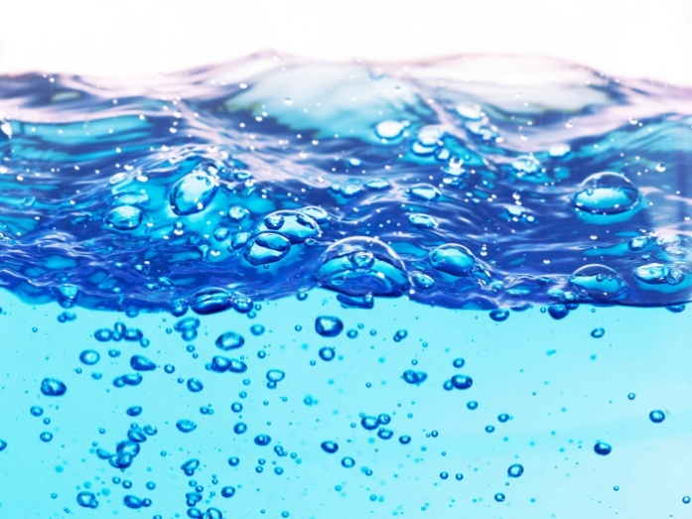
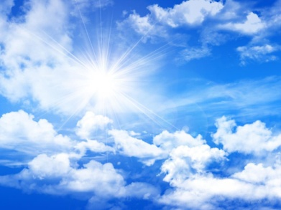
Внутрішнє опромінення
На внутрішнє опромінення припадає приблизно 2/3 еквівалентної ефективної дози, яку отримує людина від природних джерел радіації, що надходять в організм з їжею, водою і повітрям.

Slide 9
Радіоактивний газ радон
Найбільш вагомий внесок у природне опромінення людини вносить радіоактивний газ радон. Він вивільняється з надр всюди, але нерівномірно, накопичуючись в приміщеннях, які не провітрюються. Також міститься в деяких будівельних матеріалах і деяких глибоких артезіанських джерелах води. Дуже велику небезпеку представляє потрапляння парів води з вмістом радону в легені, наприклад у ванній кімнаті – там його кількість в 3 рази перевищує вміст радону в кухні, і в 40 разів вища, ніж у кімнаті.

Slide 10
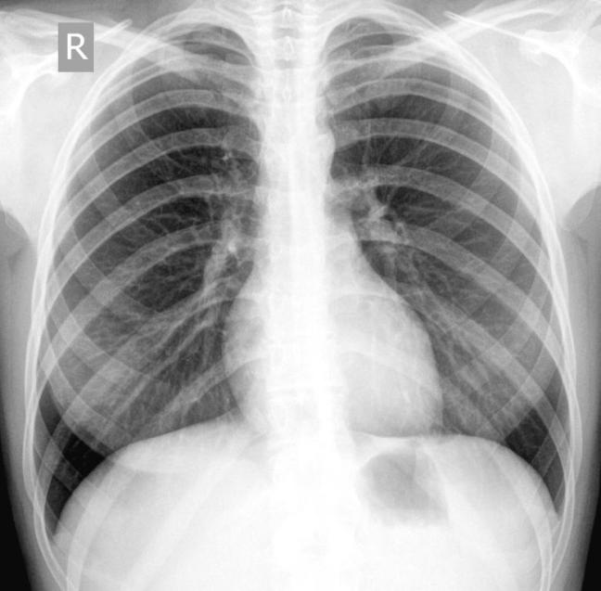
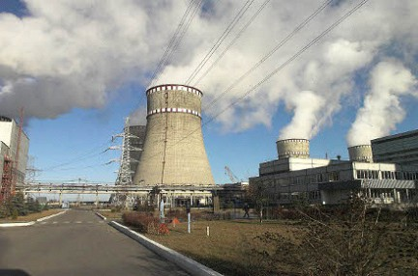
Штучні джерела радіації
До них відноситься атомна енергетика, рентгенологічні процедури. Нижче наведені основні джерела радіаційного опромінення та ефективні еквівалентні дози.

Slide 11
Річні ефективні еквівалентні дози, мкЗв/год
Космічне випромінювання.………………………...32;
Опромінення від будматеріалів і на місцевості..37;
Внутрішнє опромінення…….………………………37;
Радон-222, радон-220………….…….………..…….126;
Медичні процедури…………………………………169;
Випробовування ядерної зброї….…………………1,5;
Ядерна енергетика……………….………………...0,01;
Всього……………………………….…….……………400.

Slide 12
Вплив радіаціїї на організм людини
Вплив радіації на живий організм викликає в ньому різні оборотні і необоротні біологічні зміни. І ці зміни діляться на дві категорії – соматичні, викликані безпосередньо у людини, і генетичні, що виникають у нащадків. Сила впливу радіації на організм людини залежить від того, як відбувається цей вплив – відразу чи порціями. У загальному випадку ступінь ушкоджень організму залежить від інтенсивності і тривалості впливу радіації на нього.

Slide 13
Стохастичні (випадкові) наслідки впливу радіації на організм людини
Стохастичні наслідки опромінення пов'язані з довгостроковим опроміненням при мінімальному рівні радіації. Рак вважається ключовим наслідком для здоров'я людини внаслідок опромінення. Рак – це неконтрольований ріст клітин. Зазвичай організм контролює механізм росту та розвитку клітин, а також відновлення пошкоджених тканин. У результаті пошкоджень на клітинному або молекулярному рівні цей механізм порушується, приводячи до неконтрольованого росту клітин.

Slide 14
Не стохастичні наслідки впливу радіації на організм людини
Не стохастичні наслідки для здоров'я людини пов'язані з опроміненням високої інтенсивності – чим інтенсивніший вплив радіації на організм людини, тим серйозніші наслідки для здоров'я. Короткострокове інтенсивне опромінення називають гострим опроміненням. У числі найбільш поширених наслідків гострого опромінення – опіки і так звана променева хвороба, або радіаційне ураження, що викликає передчасне старіння і часто призводить до летального результату. При опроміненні дозами значної потужності летальний результат наступає протягом двох місяців. У число основних симптомів променевої хвороби входять нудота, слабкість, втрата волосся, опіки шкіри, порушення роботи різних органів.

